Slide 1
Управління освіти адміністрації Орджонікідзевського району Харківської міської ради Харківська загальноосвітня школа І-ІІІ ступенів №88 імені О.Г.Зубарева Харківської міської ради Харківської області
Міський конкурс учнівських проектів «Харків – місто перспектив»

Slide 2
Номінація: «Відкриваємо Харків для Європи»
Тема: «Екскурсії Hop-оn Hop-off
у Харкові»

Slide 3
Мета проекту: підвищення туристичної привабливості Харкова. Розробка інноваційного туристичного продукту – екскурсійного маршруту по Харкову за принципом Hop-on Hop-off.
Актуальність проекту: розвиток туризму на Харківщині
є одним з ключових напрямів інтеграції регіону в
європейський простір. Розробка й просування на ринок
конкурентоздатних туристичних продуктів поліпшать якість послуг, які надаються туристам, до світових стандартів.
Результат проекту: створення мапи екскурсії за
принципом Hop-on Hop-off та ескізу сторінок сайту
Hop-on Hop-off

Slide 4
Очікувані результати від реалізації проекту:
Підвищення туристичної привабливості Харкова як європейського міста, в тому числі для іноземних туристів.
Наближення туристичного бізнесу в Харкові
до європейських стандартів.
Підвищення рівня обізнаності харків’ян щодо культурної спадщини регіону.
Зростання прибутковості підприємств готельного, туристичного бізнесу, сфери обслуговування, збільшення надходжень до бюджету міста.

Slide 5
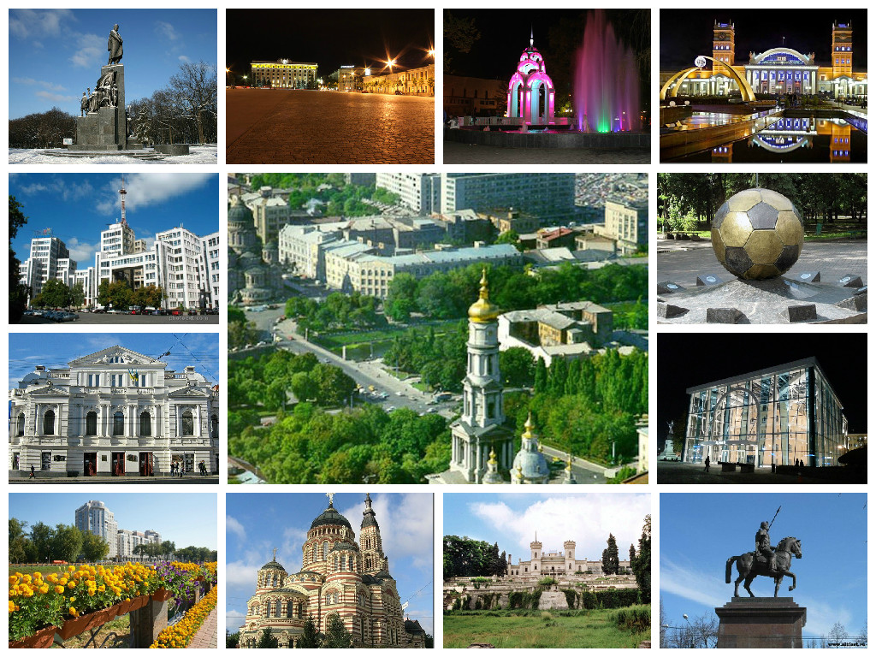
Культурна спадщина Харківщини
За кількістю пам’яток
(загальна кількість 2535 одиниць) Харків стоїть на другому місті в Україні (після Києва).
121 музей різного профілю, в яких зберігаються понад 500 тис. експонатів.

Slide 6
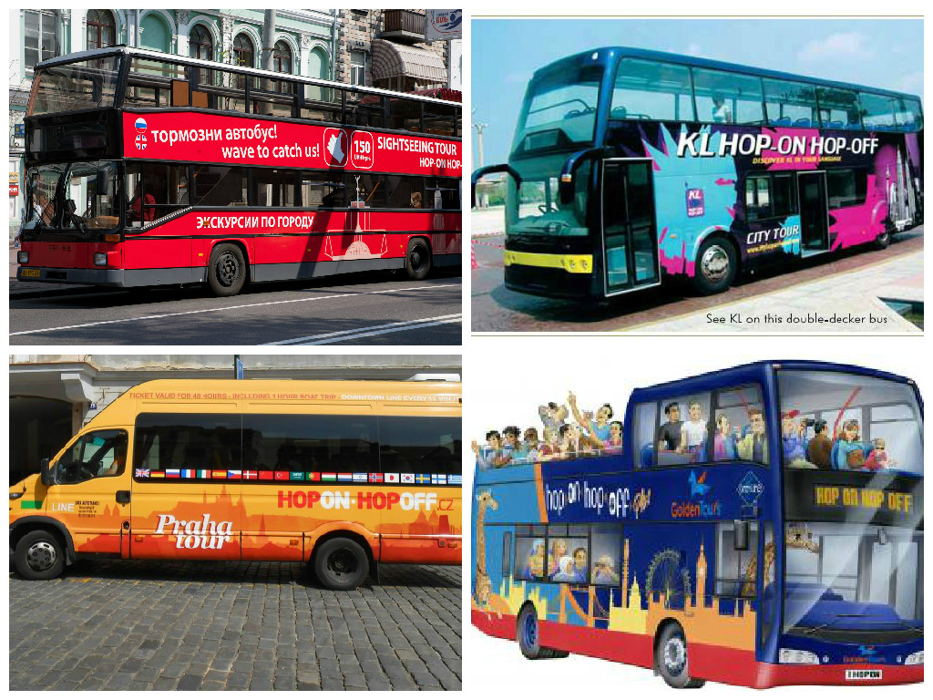

Slide 7
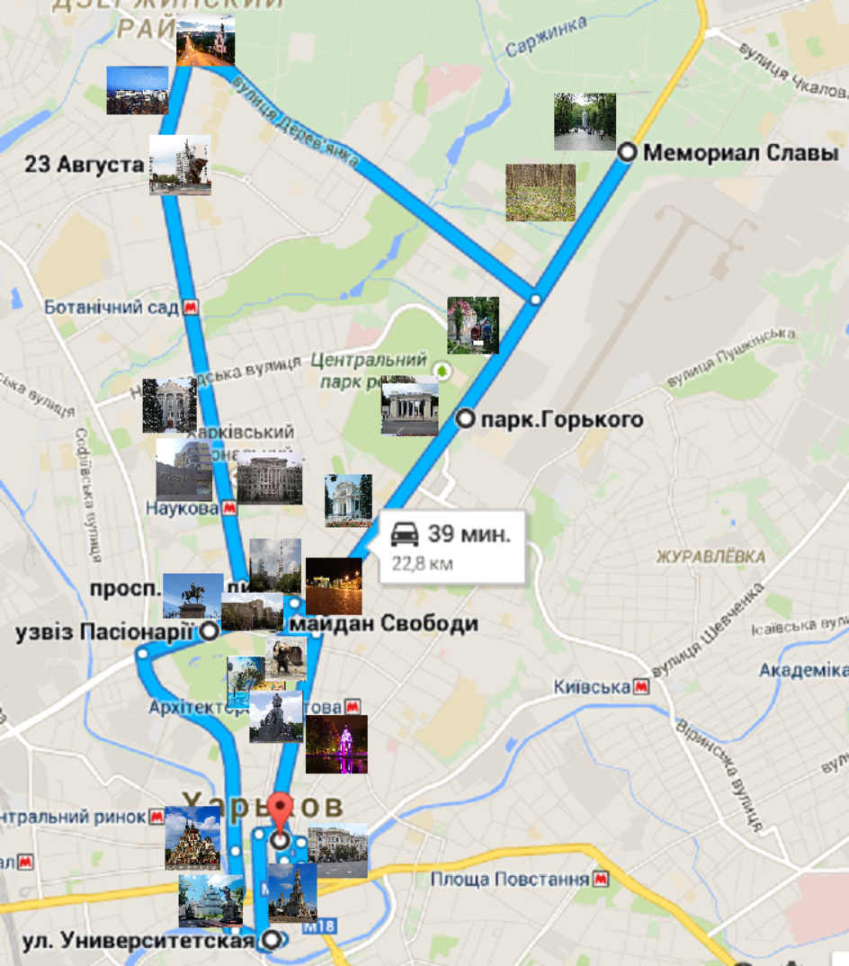

Slide 11
Можливі етапи впровадження проекту
Розробка бізнес- плану проекту
Підготовка матеріально-технічної бази та інформаційної бази
Апробація маршруту. Оцінка первинних результатів
Оцінка ефективності проекту за результатами сезону та розробка заходів її підвищення.
Розробка реклами.
Пошук інвесторів для реалізації проекту
Відкриття маршруту

Slide 12
Дякуємо за увагу

